Slide 1

KUBERNETES，容器重生
大规模| 服务编排| 自治|灵活
BY：LIUZHI
Copyright @2022 SmartChat Studio

Slide 2
C
| 目 录
ontents
01
Kubernetes BASE
02
Kubernetes ADVANCED
03
Kubernetes ECOLOGICAL

Slide 3
01
Kubernetes BASE
鸟瞰
选择
意义

Slide 4
01
Kubernetes BASE
鸟瞰Kubernetes

Slide 5
01
Kubernetes BASE
Kubernetes的3W1H
What
kubernetes是容器编排平台，当下俨然成为了容器编排的行业标准
Why
IaC，自动化，服务自治理，大规模编排快速环境构建，微服务需求
Why
When
When
How
成熟的开发模式，成熟的持续集成管理，成熟的发布流程，成熟的产品价值流
What
How
原生kubernetes，Rancher--Kubernetes容器云平台，敏捷开发，DevOps实践

Slide 6


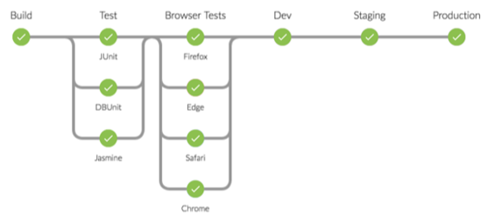





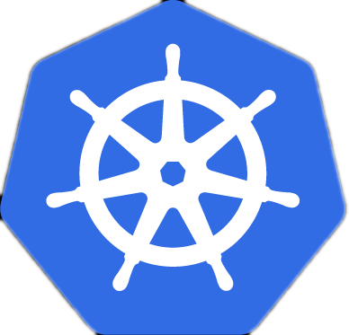





01
Kubernetes BASE
微服务Miro Service
Monitor
Registry
CI
agile需求
Trigger
Build Once
Run anywhere
Commit
CD
需求
Pro Release
Pre Release
canary
User
DDD
AB Test
PRO
PRE
Test
Flow Routing
价值流反馈
AlertManager
Metrics
Events
DEVOPS 价值流
Policy Center
Center of Analysor
Alert Router

Slide 7




01
Kubernetes BASE
微服务Miro Service
我们不生产服务
我们只是服务的搬运工
服务编排
混乱的码头
井然有序

Slide 8


01
Kubernetes BASE
集群
云平台
kubernetes
进化论
VM
VM
APP
APP
APP
APP
Container
Container
APP
APP
APP
APP
APP
Hypervisor
Container Runtime
Operating System
Operating System
Operating System
Hardware
Hardware
Hardware
传统
虚拟化
容器化

Slide 9
01
Kubernetes BASE
敏捷应用程序的创建和部署
持续开发、集成和部署
关注开发和运维的分离
可观测性强
环境一致性，一次构建，哪儿哪儿运行
超强可移植性
以应用服务为中心，管理聚焦
松耦合、分布式、弹性
可预测的应用程序性能
高效率和高密度
容器优势

Slide 10
01
Kubernetes BASE
服务发现和负载均衡
存储编排
自动部署和回滚
自动完成资源分配和调度
自我修复
密钥和配置管理
大规模服务编排
自动伸缩
K8S优势

Slide 11
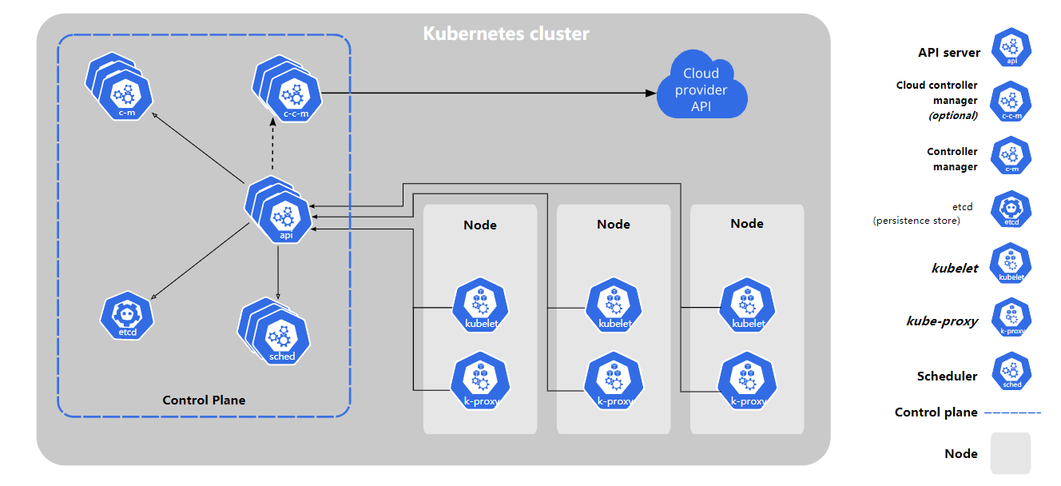
01
Kubernetes BASE

Slide 12

01
Kubernetes BASE
kubelet
kube-proxy
API Server
kubelet
kube-proxy
Scheduler
Controller
Manager
etcd
Overlay Network
Overlay Network
ens33
kube-master
ens33
kube-worker

Slide 13
01
Kubernetes BASE
资源对象

Slide 14
01
Kubernetes BASE
Pod 是可以在 Kubernetes 中创建和管理的、最小的可部署的计算单元。
用法：
运行单个容器POD
运行多个协作容器的POD
SCHEDULER
WORKLOAD
CONTROLLER-MANAGER
network
c1
c2
storage
c3
POD

Slide 15
01
Kubernetes BASE
Pod 生命周期
container status
Running
Pod Phase
Waiting
Succeeded
Pending
Running
Failed
Terminated
Unknown
Pod Probe livenessProbe/readinessProbe/startupProbe
Success（成功）：容器通过了诊断。
Failure（失败）：容器未通过诊断。
Unknown（未知）：诊断失败，因此不会采取任何行动。
init Container:
支持全部特性，但无探针
顺序执行
应用启动前处理基础环境

Slide 16
01
Kubernetes BASE
Kubernetes Workloads
Deployment
StatefulSet
DeamonSet
Job/CronJob

Slide 17
02
Kubernetes ADVANCED
工作负载
网络
存储
安全

Slide 18
02
Kubernetes ADVANCED
Kubernetes Workloads

Slide 19
02
Kubernetes ADVANCED
Kubernetes中最小调度单元Pod。Kubernetes pods有明确的生命周期，为了维护Pod的生命周期，
Kubernetes提供Workloads resource实现该需求。
期望的状态-->Kubernetes-->维护状态
Kuberentes提供几种内建的工作负载资源
Deployment and ReplicaSet，无状态副本集
StatefulSet
DaemonSet
Job or CronJob

Slide 20
02
Kubernetes ADVANCED
Pod详解
What is a POD ?
Kubernetes中Pod的两种用法：
运行单个容器的POD
运行多个容器的POD
每个POD都是完成一个服务的单个实例，当希望横向扩展应用程序时，则应使用多个POD。我们称
具有多个实例POD的服务称之为多副本服务
Workloads + Controller实现对一组POD副本的控制
最小部署单元，Container组合 ：
共享存储
网络
运行容器的声明
共同调度
init container
ephemeral container

Slide 21
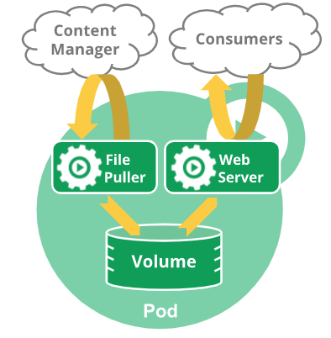
02
Kubernetes ADVANCED
运行多个容器的POD
高耦合业务容器需求，适用于单个POD管理多个容器
具有init container的Pod，init container会在启动应用容器前运行
Pod内container共享网络空间
空间并可共享存储
作为最小调度单元的POD很少独立使用，而是通过Workload + Controller管理POD的生命周期。
Workload控制全生命周期状态，controller负责满足我们对于POD运行状态的预期
各类资源定义中的PodTemplate提供Pod的定义。

Slide 22
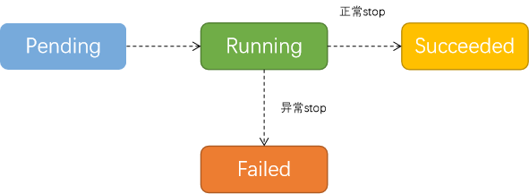
02
Kubernetes ADVANCED
POD LIFECIRCLE
在Pod运行期间：kubelet处理Pod内的container（可重启），以处理一些服务失效的场景，注意这
里说的是重启Container生命周期内仅被调度一次，POD一直驻留在被分配的节点，直到POD被STOP或TERMINATED
POD运行会被赋予一个UID，节点Down掉之后，会在给定的超时期限后删除POD
POD不能自恢复，Kubernetes使用Controller来控制POD的恢复过程
POD不能被重调度（rescheduled），只可以重建

Slide 23
02
Kubernetes ADVANCED
POD PHASE
Pod的 status 字段是一个PodStatus对象，其中包含一个 phase 字段，显示POD的状态
VALUE | 概述
Pending | Pod 已被Kubernetes系统接受，但有一个或者多个容器尚未创建亦未运行。此阶段包括等待Pod被调度的时间和通过网络下载镜像的时间
Running | Pod 已经绑定到了某个节点，Pod中所有的container都已被创建。至少有一个容器仍在运行，或者正处于启动或重启状态
Succeeded | Pod中的所有容器都已成功终止，并且不会再重启。
Failed | Pod中的所有容器都已终止，并且至少有一个容器是因为失败终止。也就是 说，容器以非 0 状态退出或者被系统终止
Unknown | 因为某些原因无法取得Pod的状态。这种情况通常是因为与Pod所在主机通 信失败。
如果某节点Down掉或者与集群中其他节点失联，Kubernetes会实施某种策略，将节点上运行的所有Pod的phase设置为Failed

Slide 24
02
Kubernetes ADVANCED
Container Status
Kubernetes跟踪POD中所有container的状态
container状态机：
Waiting
Running
Terminated
POD Conditions
PodConditions是PodStatus对象的一个数组属性
PodScheduled ，已完成调度
ContainersReady ，所有container就绪
Initialized ，init containers成功启动
Ready ，可以提供服务，并join到endpoints中
容器重启策略
POD的spec中有 restartPolicy 属性，可能取值包含Always、OnFailure和Never。
策略适用于POD中的所有Container。
重启延时（指数回退10s, 20s, 40s, ...），最长5分钟，运行10分钟无异常，重置重启延时

Slide 25
02
Kubernetes ADVANCED
Container Probes
Probe由kubelet定期对Container进行检测，kubelet可调用三种处理机制：
ExecAction，容器内可执行的shell命令
TCPSocketAction，运行一个针对容器内指定端口的TCP检测
HTTPGetAction，使用 GET 方法发起一个HTTP请求，以状态码为状态依据
Probe状态机：
Success
Failure
Unknown
Kubelet提供三种探针：
livenessProbe：不设置默认通过，设置探针未通过将会根据重启策略重启指定container
readinessProbe：不设置默认通过，设置探针未通过endpoints controller将会从endpoints的地址表中将失败POD的IP地址删除掉。在初始化延迟前该探针的状态为Failure
startupProbe：该探针Success前其他探针失效，失败会根据重启策略重启指定container

Slide 26
02
Kubernetes ADVANCED
INIT Container
Init Container是一种特殊容器，在 Pod 内的应用容器启动之前运行。Init 容器可以包括一些应用镜像中不存在的实用工具和安装脚本。
Init Container数量可以0-多个，为POD设置初始化容器，在pod的 spec 中的 initContainers 字段
initContainer支持除了probe外的所有container属性，多个initContainer会依据定义的顺序，顺序执行
initContainer的优势
可引入应用镜像中没有的实用工具
避免POD引入实用工具带来的安全风险
应用镜像的创建者和部署者可以解耦
initContainer能以不同于 Pod 内应用容器的文件系统视图运行
延迟应用容器启动的一种机制

Slide 27
02
Kubernetes ADVANCED
initContainer行为
如果POD的 restartPolicy 设置为 Always ，initContainer失败时会使用 OnFailure
Pod重启，所有initContainer必须重新执行
修改initContainer image 字段，POD将重启，initContainer内的代码应该是幂等的
init Container的name必须唯一

Slide 28
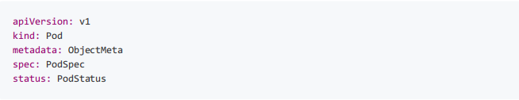
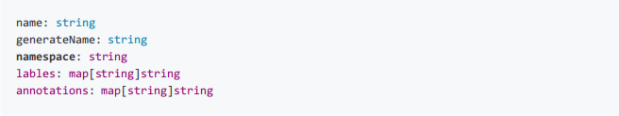
02
Kubernetes ADVANCED
POD
PodSpec
ObjectMeta
Container

Slide 29
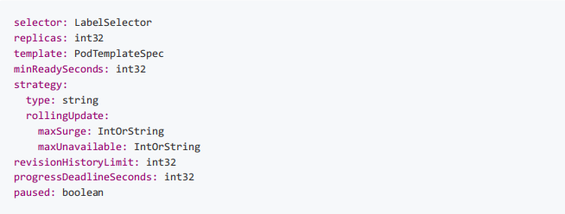
02
Kubernetes ADVANCED
DeploymentSpec

Slide 30
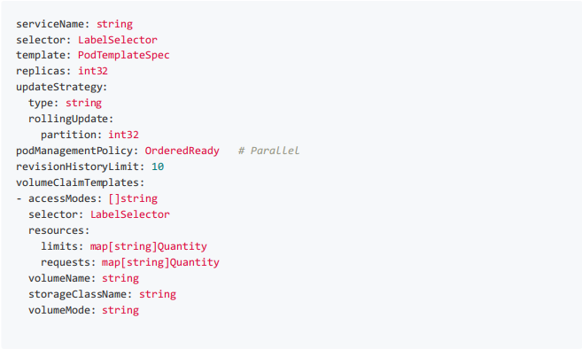
02
Kubernetes ADVANCED
StatefulSetSpec

Slide 31
02
Kubernetes ADVANCED
服务的有状态与无状态：
对服务器程序来说，究竟是有状态服务，还是无状态服务，其判断依据——两个来自相同发起者的请求在服务器端是否具备上下文关系。
状态化请求，服务器端一般都要保存请求的相关信息，每个请求可以默认地使用以前的请求信息。
无状态请求，服务器端所能够处理的过程必须全部来自于请求所携带的信息，以及其他服务器端自身所保存的、并且可以被所有请求所使用的公共信息。
有状态重事务，无状态重伸缩
有状态：statfulSet
无状态：deployment

Slide 32
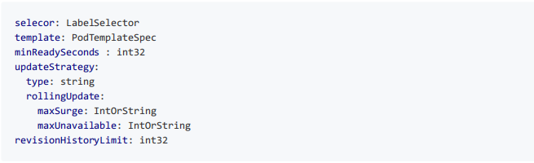
02
Kubernetes ADVANCED
DaemonSetSpec

Slide 33
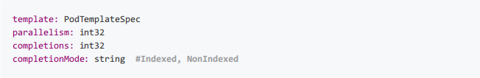
02
Kubernetes ADVANCED
JobSpec
适合以 Job 形式来运行的任务主要有三种：
1. 非并行 Job：
通常只启动一个 Pod，除非该 Pod 失败。
当 Pod 成功终止时，立即视 Job 为完成状态。
2. 具有 确定完成计数 的并行 Job：
.spec.completions 字段设置为非 0 的正数值。
Job 用来代表整个任务，当成功的 Pod 个数达到 .spec.completions 时，Job 被视为完成。
当使用 .spec.completionMode=“Indexed” 时，每个 Pod 都会获得一个不同的 索引值，介于0和 .spec.completions-1 之间。
3. 带 工作队列 的并行 Job：
不设置 spec.completions，默认值为 .spec.parallelism。
多个 Pod 之间必须相互协调，或者借助外部服务确定每个 Pod 要处理哪个工作条目。 例如，任一 Pod 都可以从工作队列中取走最多 N 个工作条目。
每个 Pod 都可以独立确定是否其它 Pod 都已完成，进而确定 Job 是否完成。
当 Job 中 任何 Pod 成功终止，不再创建新 Pod。
一旦至少 1 个 Pod 成功完成，并且所有 Pod 都已终止，即可宣告 Job 成功完成。
一旦任何 Pod 成功退出，任何其它 Pod 都不应再对此任务执行任何操作或生成任何输出。所有 Pod 都应启动退出过程。

Slide 34
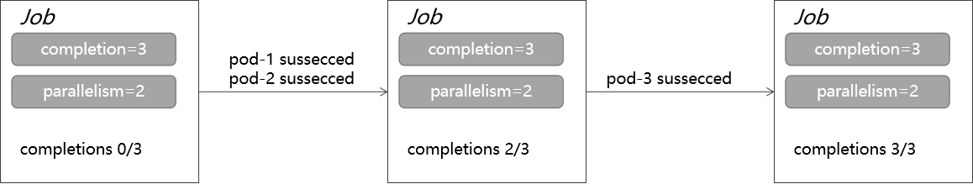
02
Kubernetes ADVANCED
JobSpec

Slide 35
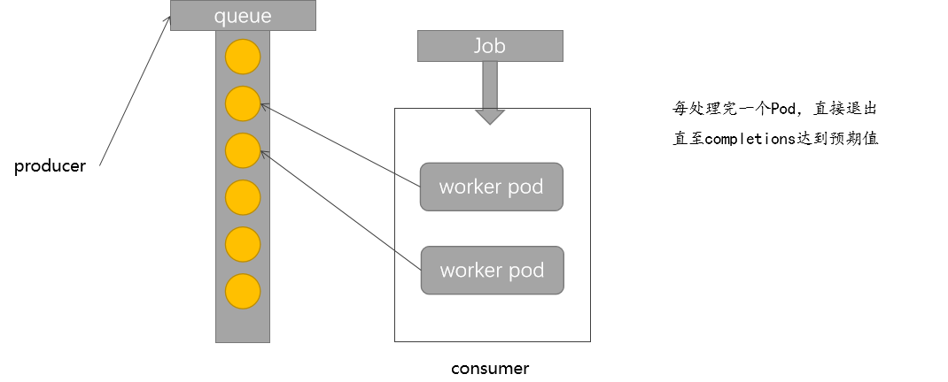
02
Kubernetes ADVANCED
JobSpec

Slide 36
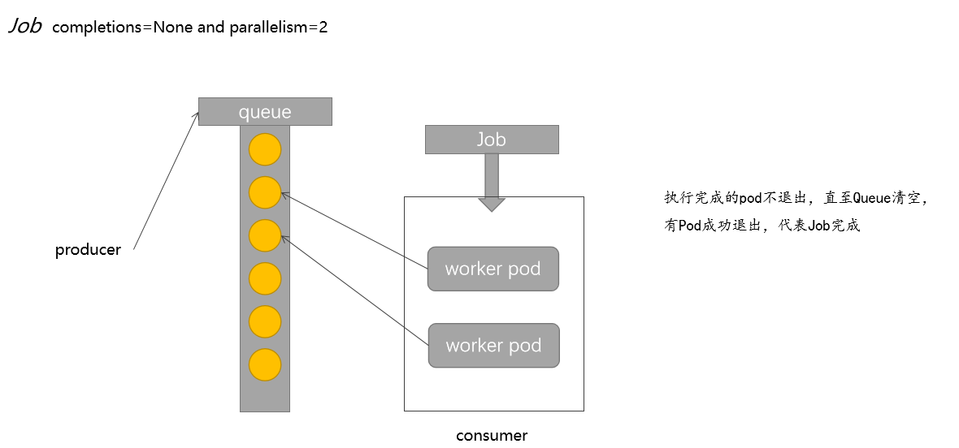
02
Kubernetes ADVANCED
JobSpec

Slide 37

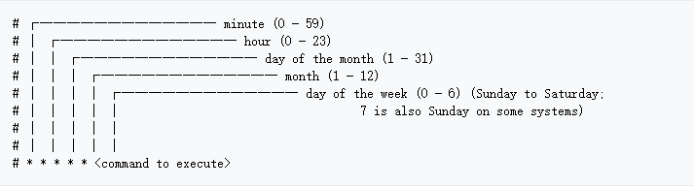
02
Kubernetes ADVANCED
CronJobSpec

Slide 38
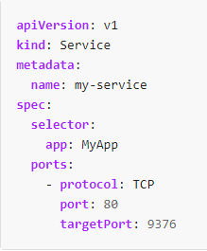
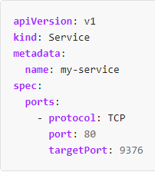
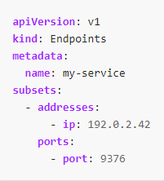
02
Kubernetes ADVANCED
Service 将运行在一组 Pods 上的应用程序公开为网络服务的抽象方法。
使用 Kubernetes，你无需修改应用程序即可使用kubernetes自身的服务发现机制。 Kubernetes 为 Pods 提供自己的 IP 地址，并为一组 Pod 提供相同的 DNS 名， 并且可以在它们之间进行负载均衡
动机 pod存在浮动性，当一组A服务pod对另一组B服务pod进行访问时，A服务如何寻找B服务呢？
Service是逻辑上的一组pods，通常称之为服务。
定义Service
特殊用法：
创建没有selector的service，自定义endpoints资源，从而引入集群外部服务

Slide 39
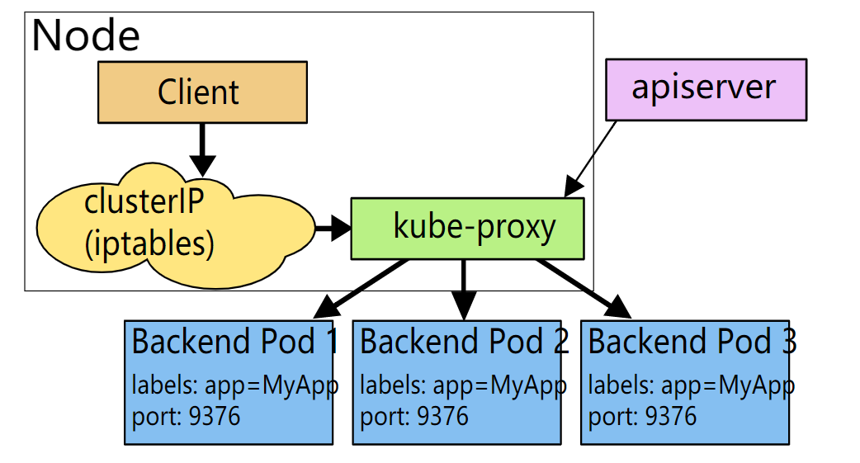
02
Kubernetes ADVANCED
Service 代理模式 -- user space

Slide 40
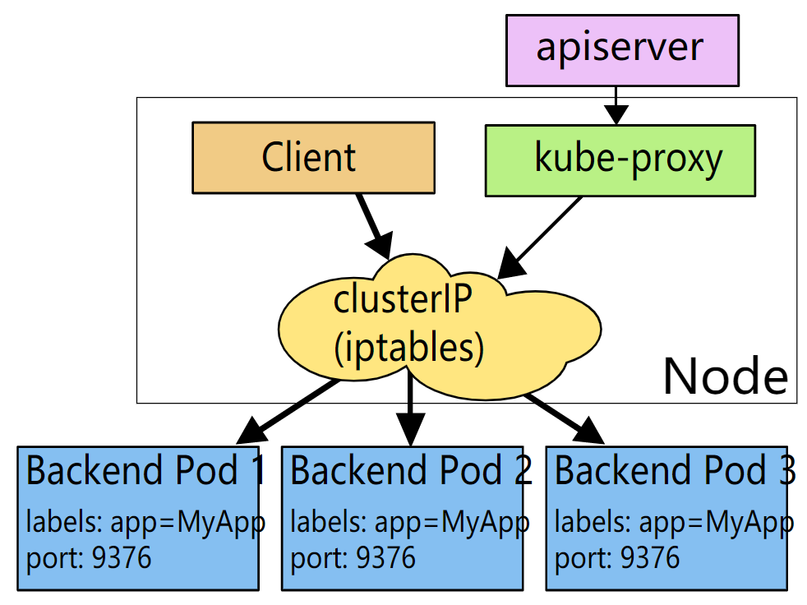
02
Kubernetes ADVANCED
Service 代理模式 -- iptabels

Slide 41
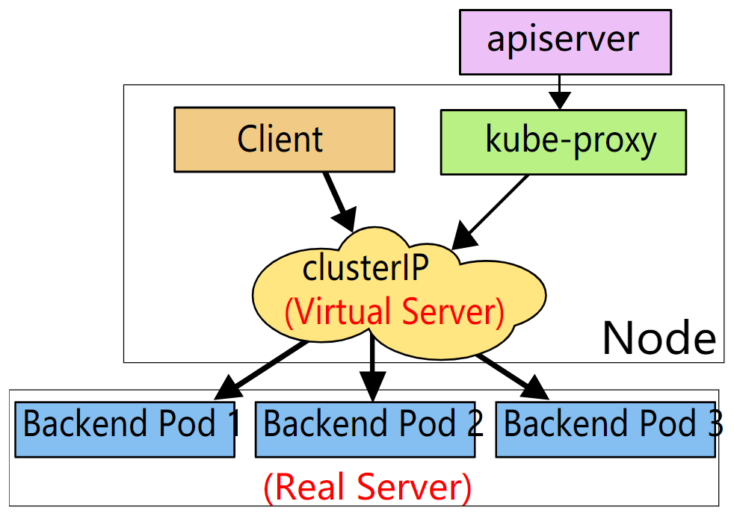
02
Kubernetes ADVANCED
Service 代理模式 -- ipvs
轮训算法：
rr: round-robin
lc: least connection (smallest number of open connections)
dh: destination hashing
sh: source hashing
sed: shortest expected delay
nq: never queue

Slide 42
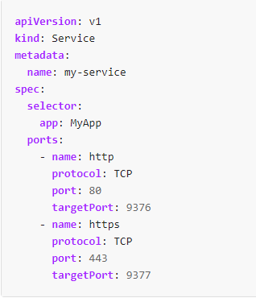
02
Kubernetes ADVANCED
Service 多端口服务
Headless Services
有时不需要或不想要负载均衡，以及单独的 Service IP。 遇到这种情况，可以通过指定 Cluster IP（spec.clusterIP）的值为 "None" 来创建 Headless Service。
你可以使用无头 Service 与其他服务发现机制进行接口，而不必与 Kubernetes 的实现捆绑在一起。
对这无头 Service 并不会分配 Cluster IP，kube-proxy 不会处理它们， 而且平台也不会为它们进行负载均衡和路由。 DNS 如何实现自动配置，依赖于 Service 是否定义了选择算符
带选择算符的服务
对定义了选择算符的无头服务，Endpoint 控制器在 API 中创建了 Endpoints 记录， 并且修改 DNS 配置返回 A 记录（地址），通过这个地址直接到达 Service 的后端 Pod 上，实现DNS轮询
无选择算符的服务
主要用以外部服务的引入

Slide 43
02
Kubernetes ADVANCED
服务类型（serviceType）
对一些应用的某些部分（如前端），可能希望将其暴露给 Kubernetes 集群外部的用户。Kubernetes ServiceTypes 允许指定你所需要的 Service 类型，默认是 ClusterIP。
Type 的取值以及行为如下：
ClusterIP：通过集群的内部 IP 暴露服务，选择该值时服务只能够在集群内部访问。 这也是默认的 ServiceType。
NodePort：通过每个节点上的 IP 和静态端口（NodePort）暴露服务。 NodePort 服务会路由到自动创建的 ClusterIP 服务。 通过请求 <节点 IP>:<节点端口>，你可以从集群的外部访问一个 NodePort 服务。
LoadBalancer：使用云提供商的负载均衡器向外部暴露服务。 外部负载均衡器可以将流量路由到自动创建的 NodePort 服务和 ClusterIP 服务上。
ExternalName：通过返回 CNAME 和对应值，可以将服务映射到 externalName 字段的内容（例如，foo.bar.example.com）。 无需创建任何类型代理。

Slide 44

02
Kubernetes ADVANCED
Kubernetes 支持多个虚拟集群，它们底层依赖于同一个物理集群，这些虚拟集群被称为Namespaces
跨多个团队或项目的用户的场景
namespace default
namespace foo
namespace bar
namespace tar
同一namespace内的资源ID是唯一的
Kubernetes集群
当你创建一个Service时， Kubernetes 会创建一个相应的 DNS条目
<service>.<namespace>.svc.cluster.local
构建集群时可自定义

Slide 45
02
Kubernetes ADVANCED
哪些资源拥有DNS记录？
service
A记录
<service>.<namespace>.svc.cluster.local
SRV记录
<portname>.<protocol>.<service>.<namespace>svc.cluster.local
pod
A记录
<pod-ip>.<namespace>.pod.cluster.local
SRV记录
<portname>.<protocol>.<service>.<namespace>svc.cluster.local
Pod 的 hostname 和 subdomain 字段设置之后 A记录可为：<hostname>.<subdomain>.<namespace>.svc.cluster.local
DNS策略
Default
None
ClusterFirst
ClusterFirstWithHostNet

Slide 46
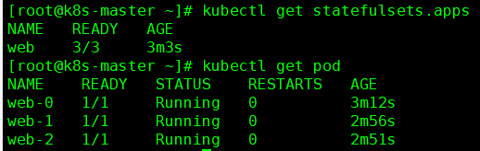
02
Kubernetes ADVANCED
Pod标识符
有序的索引：
对于具有 N 个副本的 StatefulSet，StatefulSet 中的每个 Pod 将被分配一个整数序号， 从 0 到 N-1，该序号在 StatefulSet 上是唯一的
稳定的网络ID：
集群域名 | 服务（名字空间/名字） | StatefulSet（名字空间/名字） | StatefulSet 域名 | Pod DNS | Pod 主机名
cluster.local | default/nginx | default/web | nginx.default.svc.cluster.local | web-{0..N-1}.nginx.default.svc.cluster.local | web-{0..N-1}
稳定的存储：PVC-NAME=statefulsetName+podName，使用动态分配或预先准备PV，PVname=podName

Slide 47
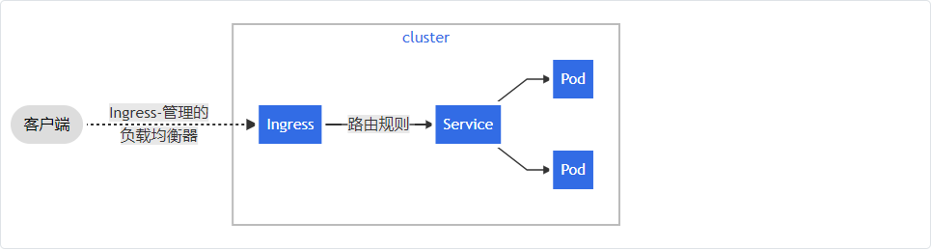
02
Kubernetes ADVANCED
Ingress 是对集群中服务的外部访问进行管理的API对象，典型的访问方式是HTTP
Ingress是什么？
Ingress公开了From集群外部to集群内部的HTTP和HTTPS（7层）路由，ingress是一种资源定义，需要具体的controller实现。Ingress不负责Http或Https之外的服务暴露（但具体取决于ingress-controller的实现），非http/https可用nodePort或LoadBalancer实现。

Slide 48
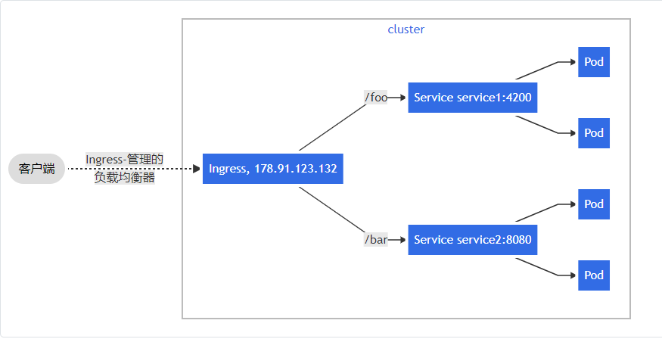
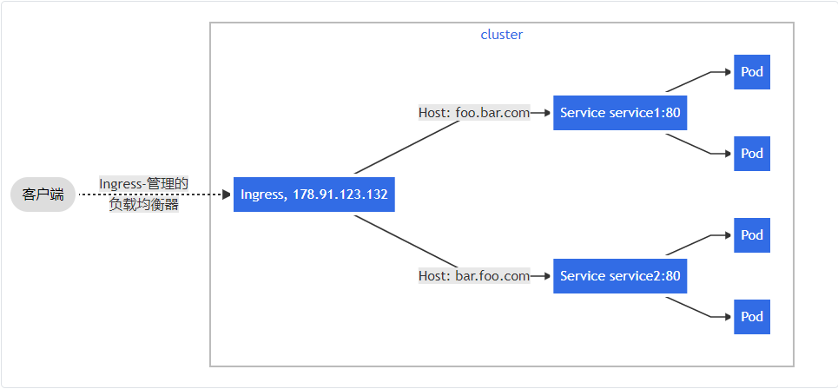
02
Kubernetes ADVANCED
Ingress 路由规则
扇出(基于content path)
虚拟主机(基于hostname)
Default Backend
当无法匹配ingress规则，请求将被路由至Default Backend

Slide 49
02
Kubernetes ADVANCED
apiVersion: networking.k8s.io/v1
kind: Ingress
metadata: ObjectMeta
spec:
ingressClassName: string
rules:
‐ host: string
http:
paths:
‐ backend:
service:
name: string
port:
number: int
path: string
pathType: string # Exact，精确匹配；Prefix，基于'/'分割的URL前;ImplementationSpecific
tls:
‐ hosts: string
secretName: string

Slide 50
02
Kubernetes ADVANCED
Kind | Path(s) | Request path | Matches?
Prefix | / | (all paths) | Yes
Exact | /foo | /foo | Yes
Exact | /foo | /bar | NO
Exact | /foo | /foo/ | NO
Exact | /foo/ | /foo | NO
Prefix | /foo | /foo,/foo/ | Yes
Prefix | /foo/ | /foo,/foo/ | Yes
Prefix | /aaa/bb | /aaa/bbb | NO
Prefix | /aaa/bbb | /aaa/bbb/ccc | YES
Prefix | /aaa/bbb | /aaa/bbbxyz | NO

Slide 51
02
Kubernetes ADVANCED
ConfigMap
你可以使用四种方式来使用 ConfigMap 配置 Pod 中的容器：
在容器命令和参数内
容器的环境变量
在只读卷里面添加一个文件，让应用来读取
编写代码在 Pod 中运行，使用 Kubernetes API 来读取ConfigMap
apiVersion: v1
kind: ConfigMap
metadata: ObjectMeta
binaryData: map[string][]byte
data: map[string]string
immutable: boolean
kubectl create configmap NAME \
[‐‐from‐file=[key=]source] \
[‐‐from‐literal=key1=value1] \
[‐‐dry‐run=server|client|none]

Slide 52
02
Kubernetes ADVANCED
apiVersion: v1
kind: ConfigMap
metadata:
name: game‐demo
data:
# 类属性键；每一个键都映射到一个简单的值
player_initial_lives: "3"
ui_properties_file_name: "user‐interface.properties"
# 类文件键
game.properties: |
enemy.types=aliens,monsters
player.maximum‐lives=5
user‐interface.properties: |
color.good=purple
color.bad=yellow
allow.textmode=true
APPLY

Slide 53
02
Kubernetes ADVANCED
Volumes
docker中也有类似的概念，用以数据持久化。Kubernetes中的volumes，主要应用于数据持久化和Pod中容器共享存储。Kubernetes 支持很多类型的卷。 Pod 可以同时使用任意数目的卷类型。 临时卷类型的生命周期与 Pod 相同，但持久卷可以比 Pod 的存活期长。
卷的核心是包含一些数据的一个目录，Pod 中的容器可以访问该目录。 所采用的特定的卷类型将决定该目录如何形成的、使用何种介质保存数据以及目录中存放 的内容。
使用卷时, 在 .spec.volumes 字段中设置为 Pod 提供的卷，并在 .spec.containers[*].volumeMounts 字段中声明卷在容器中的挂载位置。
Volumes 类型
cephfs
configMap
emptyDir
glusterfs
hostPath
nfs
persistentVolumeClaim
portworxVolume
rbd
secret
使用Subpath
volumeMounts.subPath 属性可用于指定所引用的卷内的子路径，而不是其根路径
使用subPathExpr ，与subPath互斥。使用Downward API可动态创建path

Slide 54
02
Kubernetes ADVANCED
PV and PVC
PersistentVolume 子系统为用户 和管理员提供了一组 API，将存储如何供应的细节从其如何被使用中抽象出来。
引入了两个新的 API 资源：
PersistentVolume，集群内的一块存储，可以由管理员预建或通过stroageClass动态供应
PersistentVolumeClaim，消费者，消耗PV，作为volume挂载入工作负载中
storageClass，封装PV供应者的实现细节
动态供应与静态供应
静态供应，集群管理员创建若干 PV 卷
动态供应，根据PVC通过storageClass申请PV
PV回收策略
Retain，删除之后，保留PV，删除PV，保留外部设备
Delete，删除之后，删除PV，删除外部设备
PV类型
GCEPersistentDisk、AWSElasticBlockStore、AzureFile、AzureDisk、CSI、FC、FlexVolume、Flocker、NFS、iSCSI、RBD 、CephFS、Cinder、Glusterfs、VsphereVolume、Quobyte 卷、HostPath、Portworx 卷、ScaleIO 卷、StorageOS

Slide 55
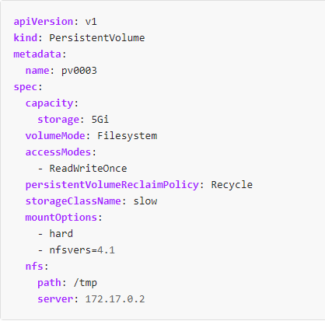
02
Kubernetes ADVANCED
PV资源定义
Available
Bound
Released
Failed
volumeMode： Filesystem/Block
accessModes：
ReadWriteOnce -- 卷可以被一个节点以读写方式挂载
ReadOnlyMany -- 卷可以被多个节点以只读方式挂载
ReadWriteMany -- 卷可以被多个节点以读写方式挂载
可通过nodeAffinity，实现PV的亲和性，大多数并不需要

Slide 56
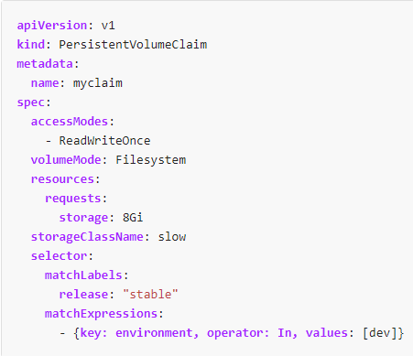
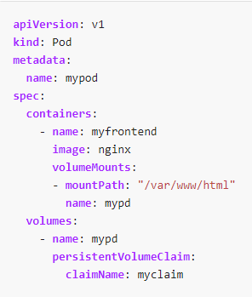
02
Kubernetes ADVANCED
PVC资源定义
挂载PVC

Slide 57
02
Kubernetes ADVANCED
Kubernetes Workloads

Slide 58
02
Kubernetes ADVANCED
集群网路是kubernetes需要解决的核心问题
容器间通信
POD间通信
容器通过POD实现网络名称空间的共享，使得同POD下的容器互访可通过localhost实现
通过pod network cidr，pod通过IP地址互访，是构建在物理网络上的overlay网络
POD与SERVICE通信
SERVICE与外部通信
Service作为稳定的前端地址，通过kubernetes的DNS机制，pod使用域名访问service
通过service与本地host端口映射机制，将集群内服务暴露给集群外用户或通过ingress实现

Slide 59







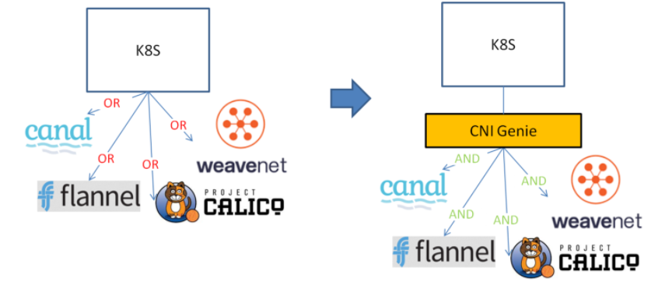

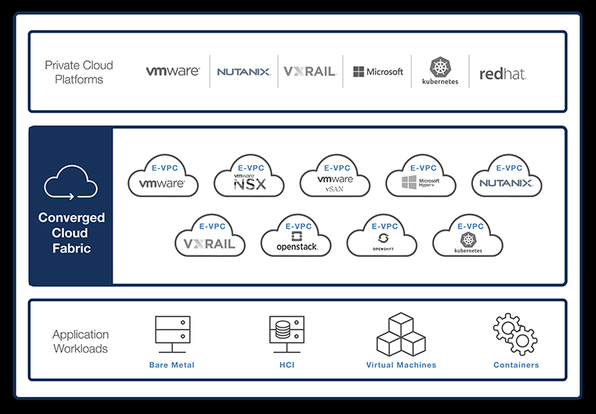


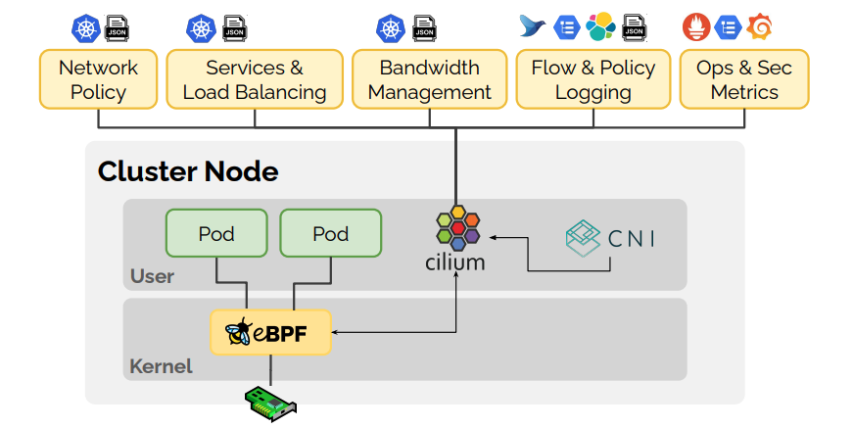



02
Kubernetes ADVANCED
Cisco ACI
华为CNI-Genie
amazon-vpc-cni-k8s
Big Cloud Fabric
Azure-CNI
AOS

Slide 60

02
Kubernetes ADVANCED
Kubernetes网络模型：
约束条件：
pod与pod间不通过NAT通信
Worker节点与pods间通信不使用NAT
Pod拥有独立的网络空间
实现容器网络的必要技术：
namespace
veth pair
netfilter（PRE_ROUTING,FORWARD,LOCAL_IN,LOCAL_OUT,POST_ROUTING）
网桥路由
由以上的约束引出四个不同的网络问题:
1. container to container
2. 相同节点pod to pod
3. 不同节点pod to pod
overlay(flannel UDP/VXLAN, Calico IPIP/VXLAN)
DR(flannel host-gw, calico BGP)
underlay(calico BGP)
4. Internet to Service
CNI
CRI，CSI

Slide 61
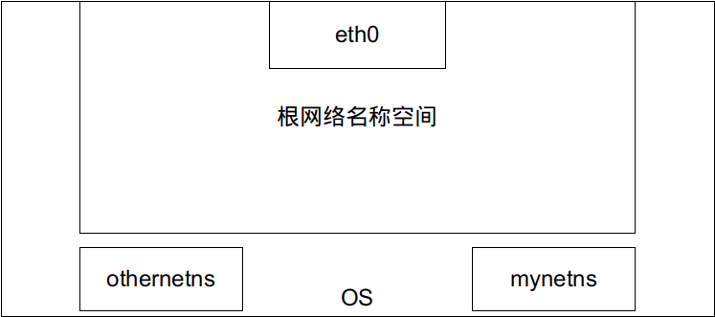
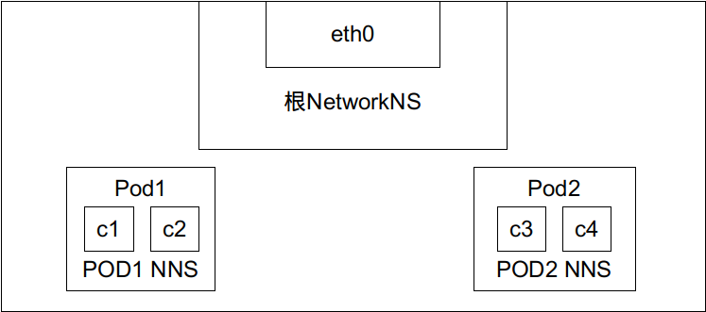
02
Kubernetes ADVANCED
Container To Container
通常，我们将虚拟机中的网络通信视为与以太网的直接交互。但事实上，虚拟网络有着更为复杂的机 制。在Linux中，使用network namespace机制隔离进程的网络协议栈，其中包含：
路由表（Route Table）
防火墙（Iptables)
网络设备（network device）
环回设备（loopback device）
在kubernetes中，Pod被设计为container的集合，这些container共享网络名称空间。Pod中的所有 Container都具有相同的地址空间，可以通过localhost彼此通信。当创建POD时，kubernetes为 Pod创建自己的NS

Slide 62
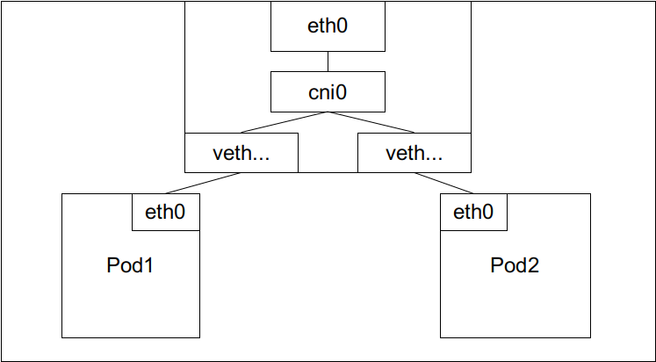
02
Kubernetes ADVANCED
POD TO POD 同节点
Linux以太网桥是虚拟的二层设备，用于联合两个或多个网络段，透明的连接两个网络。 网桥的工作 方式是通过检查数据包的目的地之，决定是否转发给连接的其他网段，从而维护一个转发表。桥通过 检查数据包中的MAC地址，决定删除数据还是转发给指定endpoint
网桥通过ARP协议来发现与给定IP地址相关联的二层MAC地址。当一个数据帧在网桥上被接收时，网桥将该帧广播给所有连接的设备(原始发送方除外)，响应该帧的设备被存储在一个查找表中，具有相同IP地址的数据帧使用ARP表来发现该设备

Slide 63
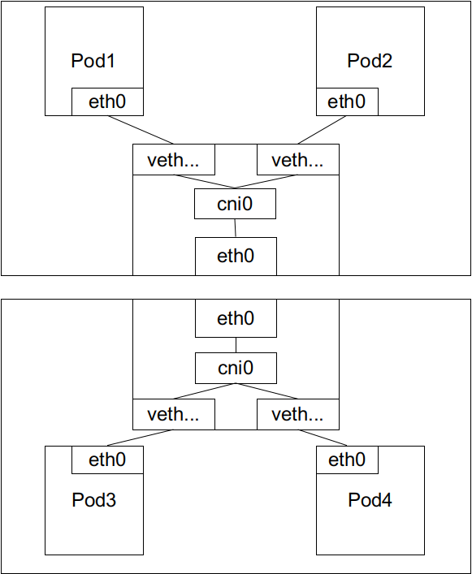
02
Kubernetes ADVANCED
POD TO POD 不同节点
CNI通常为每个节点分配一个CIDR块，该块一般为POD_CIDR的子集
以Flannel为例，分析几种不同的不同节点间POD的通信机制：
Flannel UDP（不推荐）
Flannel VXLAN
Flannel Host-Gateway

Slide 64
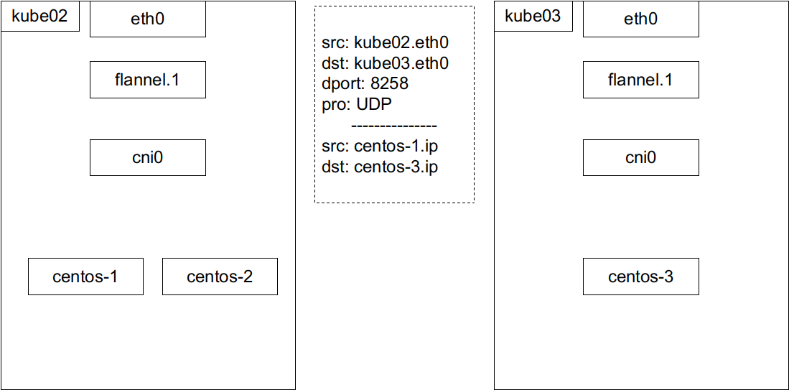
02
Kubernetes ADVANCED
Flannel UDP
Flannel 项目是 CoreOS 公司主推的容器网络方案。事实上，Flannel项目本身只是一个框架，真正 为我们提供容器网络功能的，是 Flannel 的后端实现。目前，Flannel 支持三种后端实现，分别是：
VXLAN，推荐使用，UDP封装，性能损耗
host-gw，不进行UDP封装，无性能损耗，跨子网容易出现问题
udp，不推荐，仅Debug使用
UDP 模式，是 Flannel 项目最早支持的一种方式，却也是性能最差的一种方式。所以，这个模式目 前已经被弃用。不过，Flannel 之所以最先选择UDP模式，就是因为这种模式是最直接、也是最容易 理解的容器跨主网络实现。

Slide 65
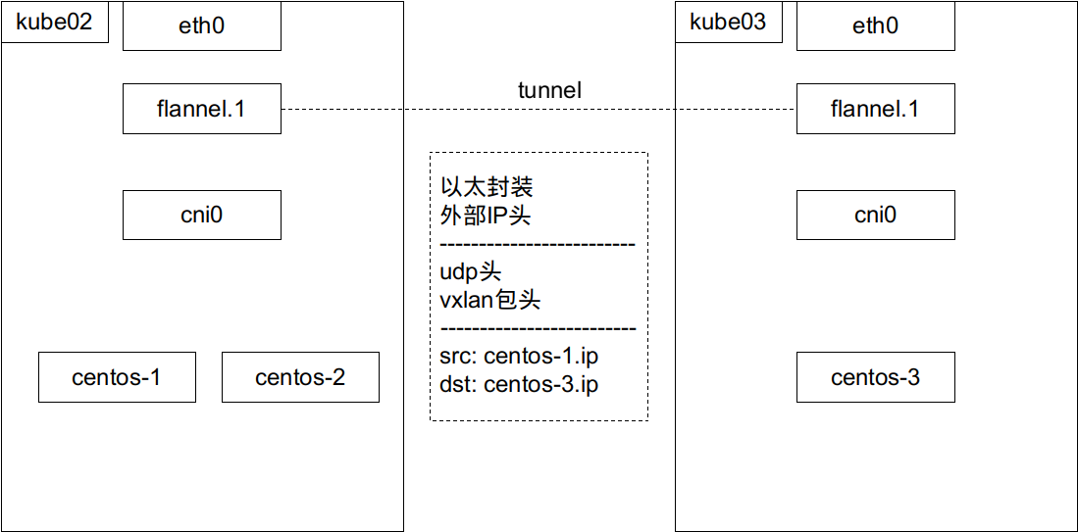
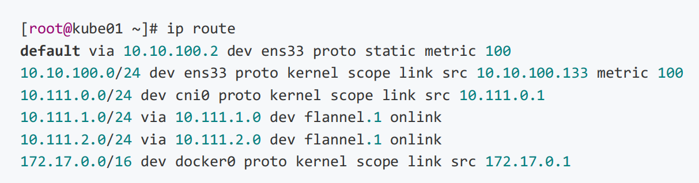
02
Kubernetes ADVANCED
Flannel VXLAN
VXLAN的覆盖网络设计思想： 在现有三层网络之上，覆盖一个虚拟的由内核VXLAN模块负责维护的 二层网络，使得连接到这个VXLAN二层网络上的instances之间，可以像在同一个局域网里一样自由 通信。当然，实际上，这些instances可能分布在不同的host上，甚至可以分布在不同的IDC中 为了能够在二层网络上打通“隧道”，VXLAN会在host上设置一个特殊的网络设备作为“隧道”的 两端，这个设备是VTEP，即VXLAN Tunnel End Point VTEP设备与flanneld的作用相似，只不过，它封装和解封的对象是二层数据帧，而这个流程是在内核 空间完成的。
访问流程：
1. centos-1 访问 centos-3，先经过cni0，然后路由到flannel.1
2. VTEP将找到正确的设备，封装并打包转发
可以通过如下命令获取tunnel的对端mac
[root@kube01 ~]# ip neigh show dev flannel.1
10.111.1.0 lladdr ea:5e:a4:e0:0e:3f PERMANENT
10.111.2.0 lladdr de:11:58:59:6b:ba PERMANENT

Slide 66
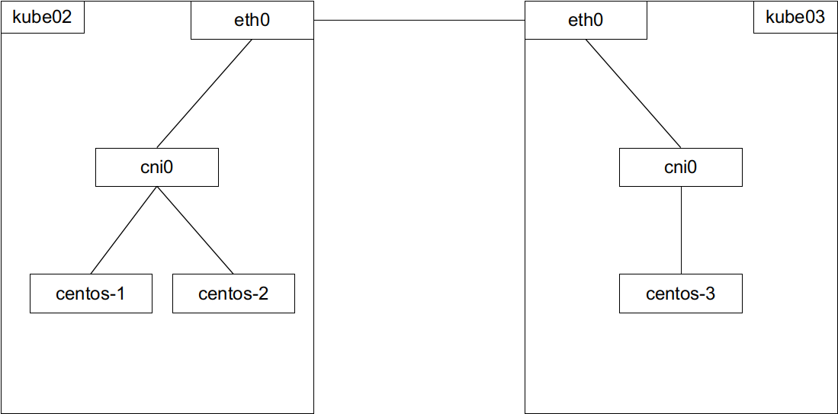
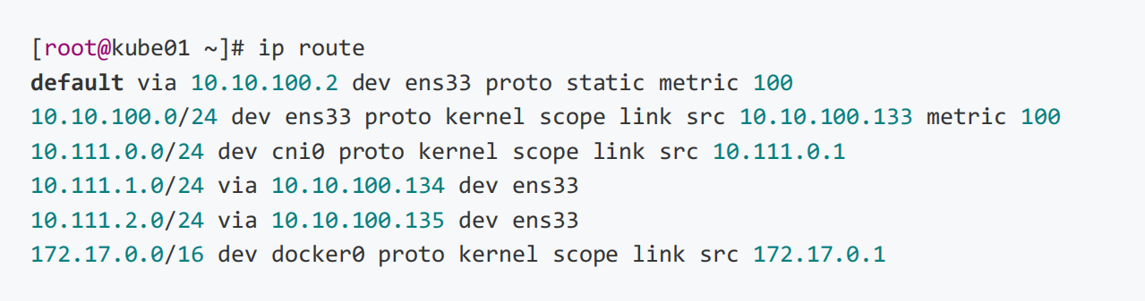
02
Kubernetes ADVANCED
Flannel Host-GW

Slide 67
03
Kubernetes ECOLOGICAL
监控
日志
集群管理
存储
应用管理

Slide 68
03
Kubernetes ECOLOGICAL
Kubernetes ECOLOGICAL

Slide 69
THANK YOU
大规模| 服务编排| 自治|灵活
BY：LIUZHI
Copyright @2022 SmartChat Studio

